Slide 1
ÖĞRETİM TEKNOLOJİLERİ
DERS – 7
Öğretim Teknolojileri ve
Eğitimde Mobil Uygulamalar
Doç. Dr. Bayram Özer – Ondokuz Mayıs Üniversitesi Eğitim Fakültesi

Slide 2

Edutopia - http://www.edutopia.org/
Helping Students Return to Class After Discipline Issues
Disiplin Sorunlarından Sonra Öğrencilerin Sınıfa Dönmelerine Yardımcı Olmak

Slide 3

Edutopia - http://www.edutopia.org/
Making Sure Your Students Are Actually Processing Feedback
Öğrencilerinizin Geri Bildirim Verdiklerinden Emin Olma

Slide 4

Edutopia - http://www.edutopia.org/
What Teachers in China Have Learned in the Past Month
Çin'de Öğretmenler Geçen Ay Ne Öğrendiler

Slide 5
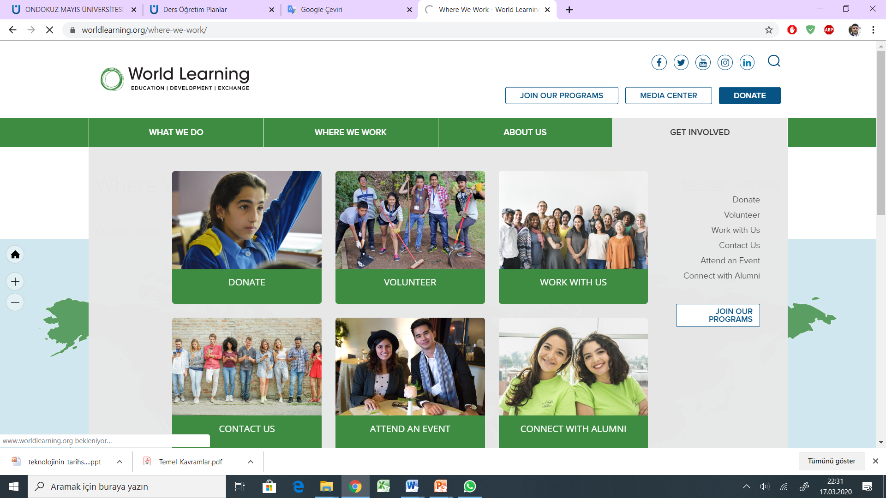
Learning World - http://www.wolrdlearning.org

Slide 6
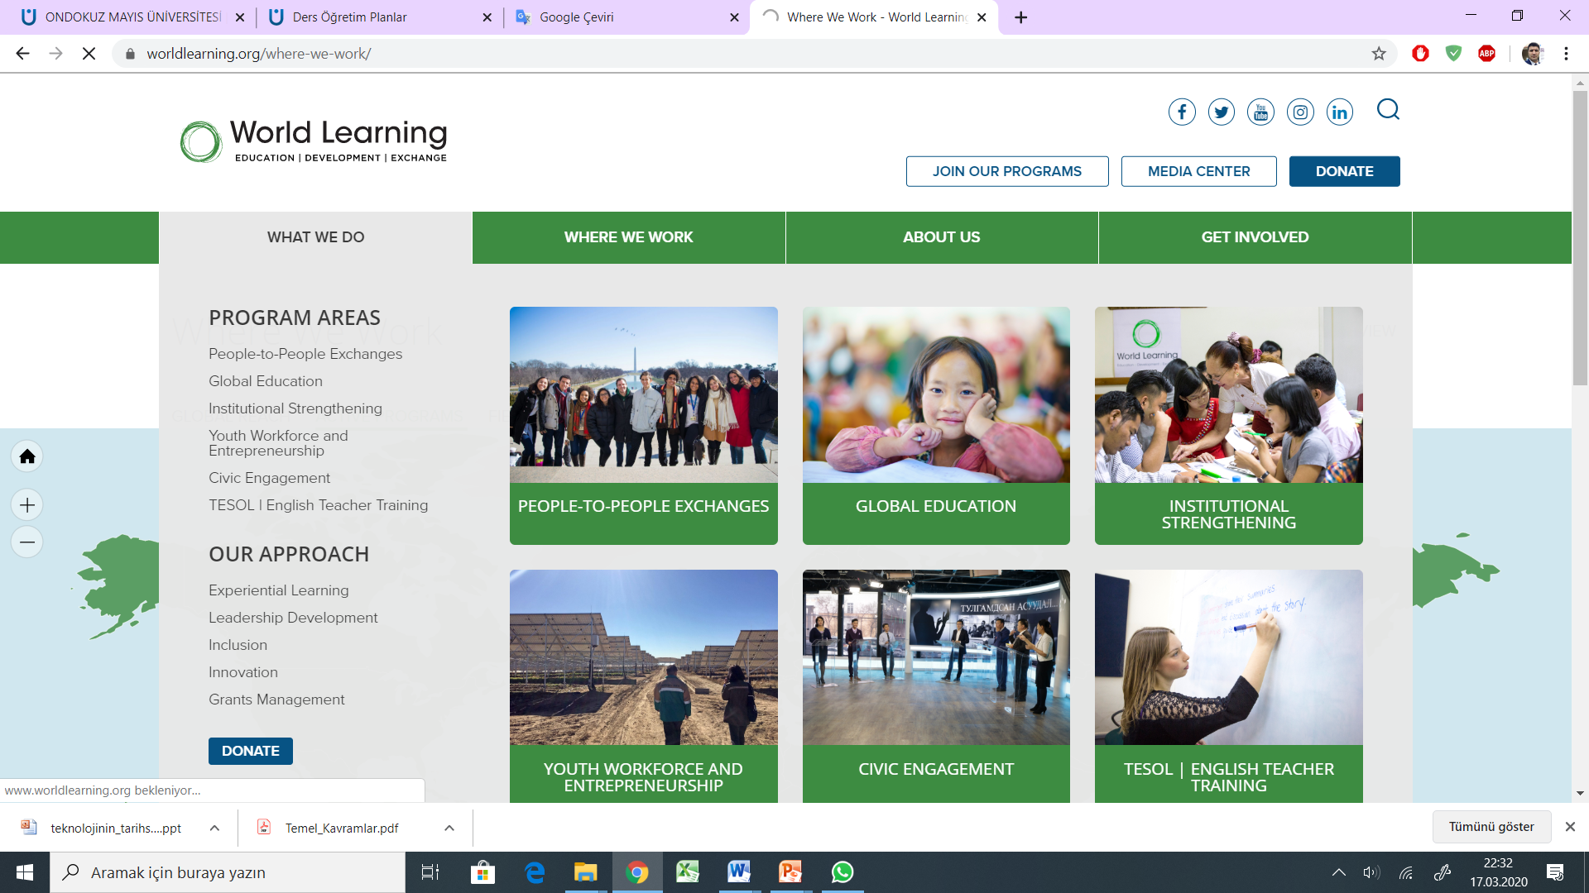

Slide 7
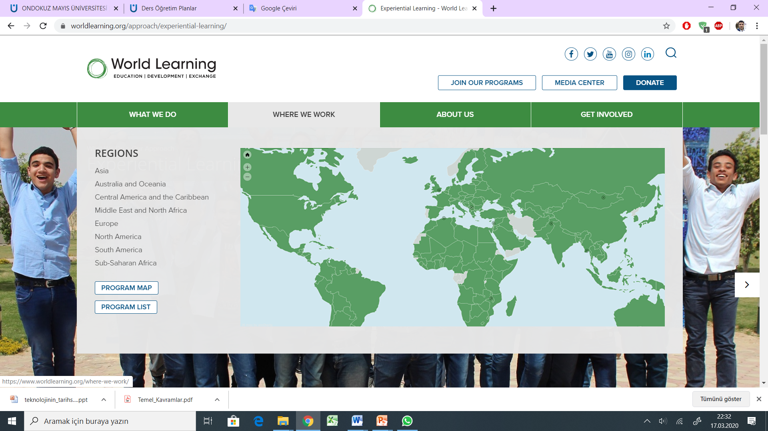

Slide 8
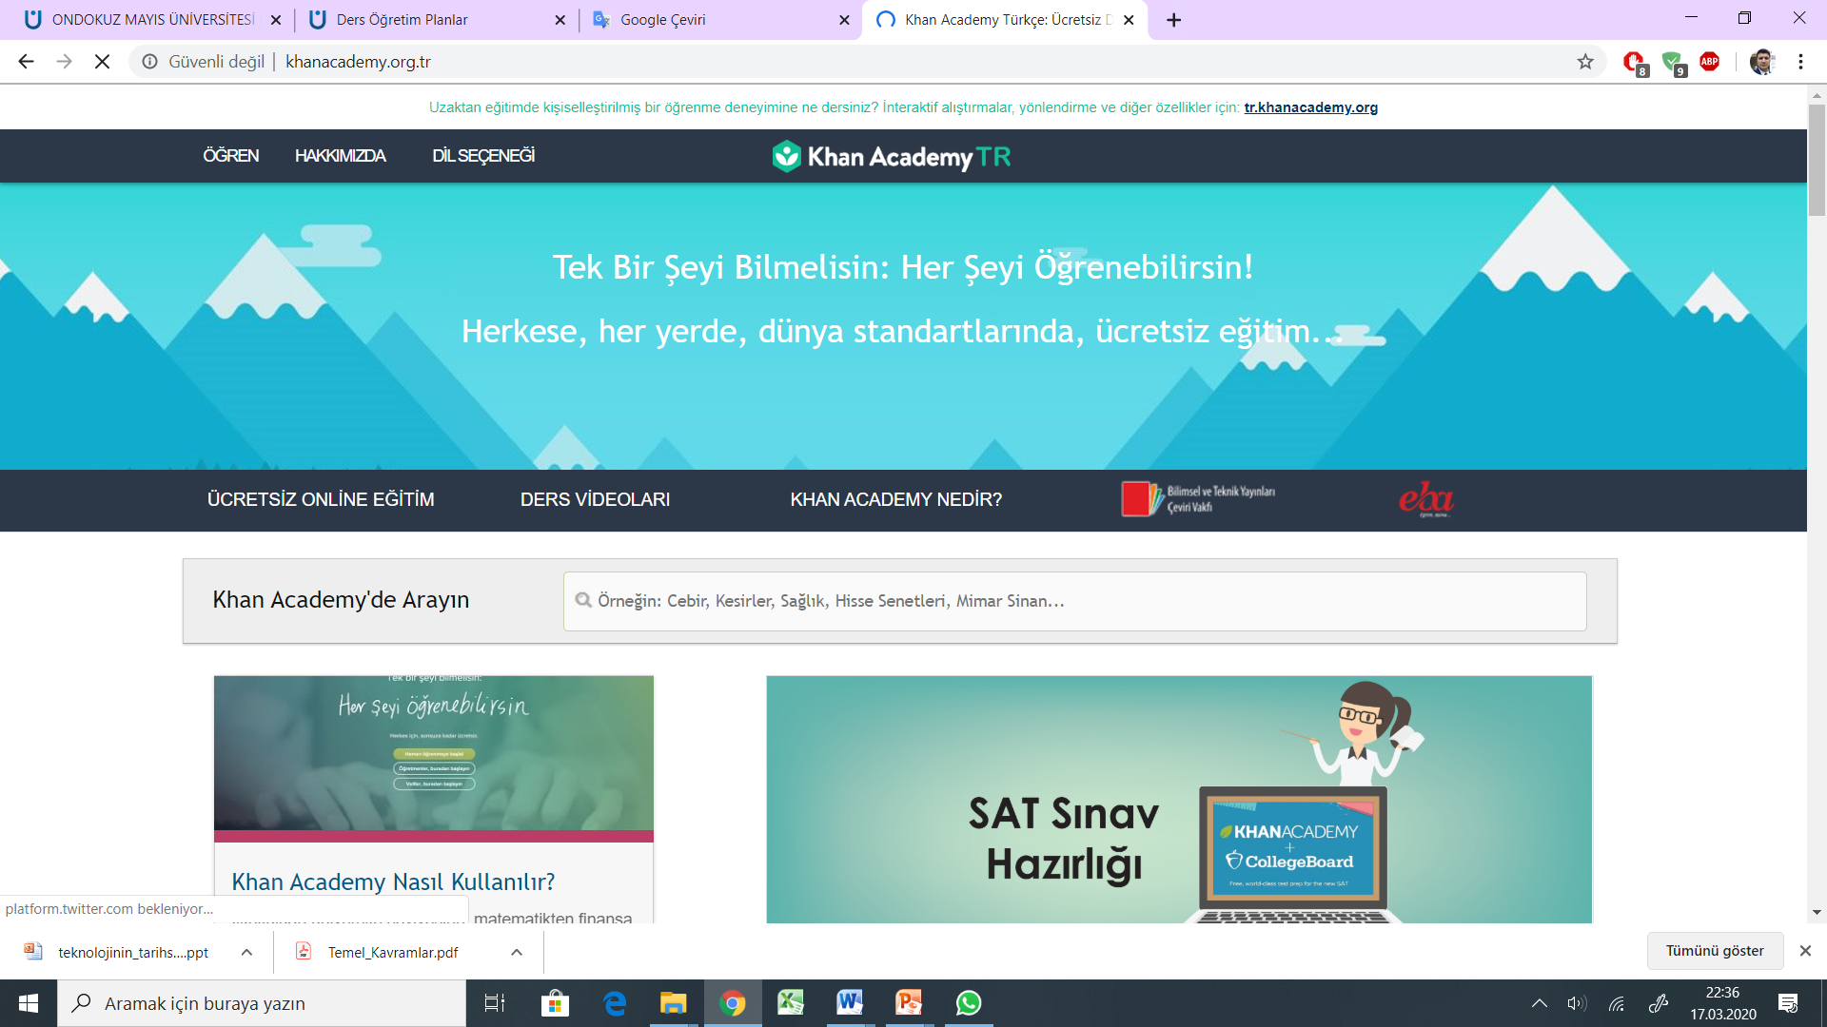
Khan academy - http://www.khanacademy.org.tr

Slide 9
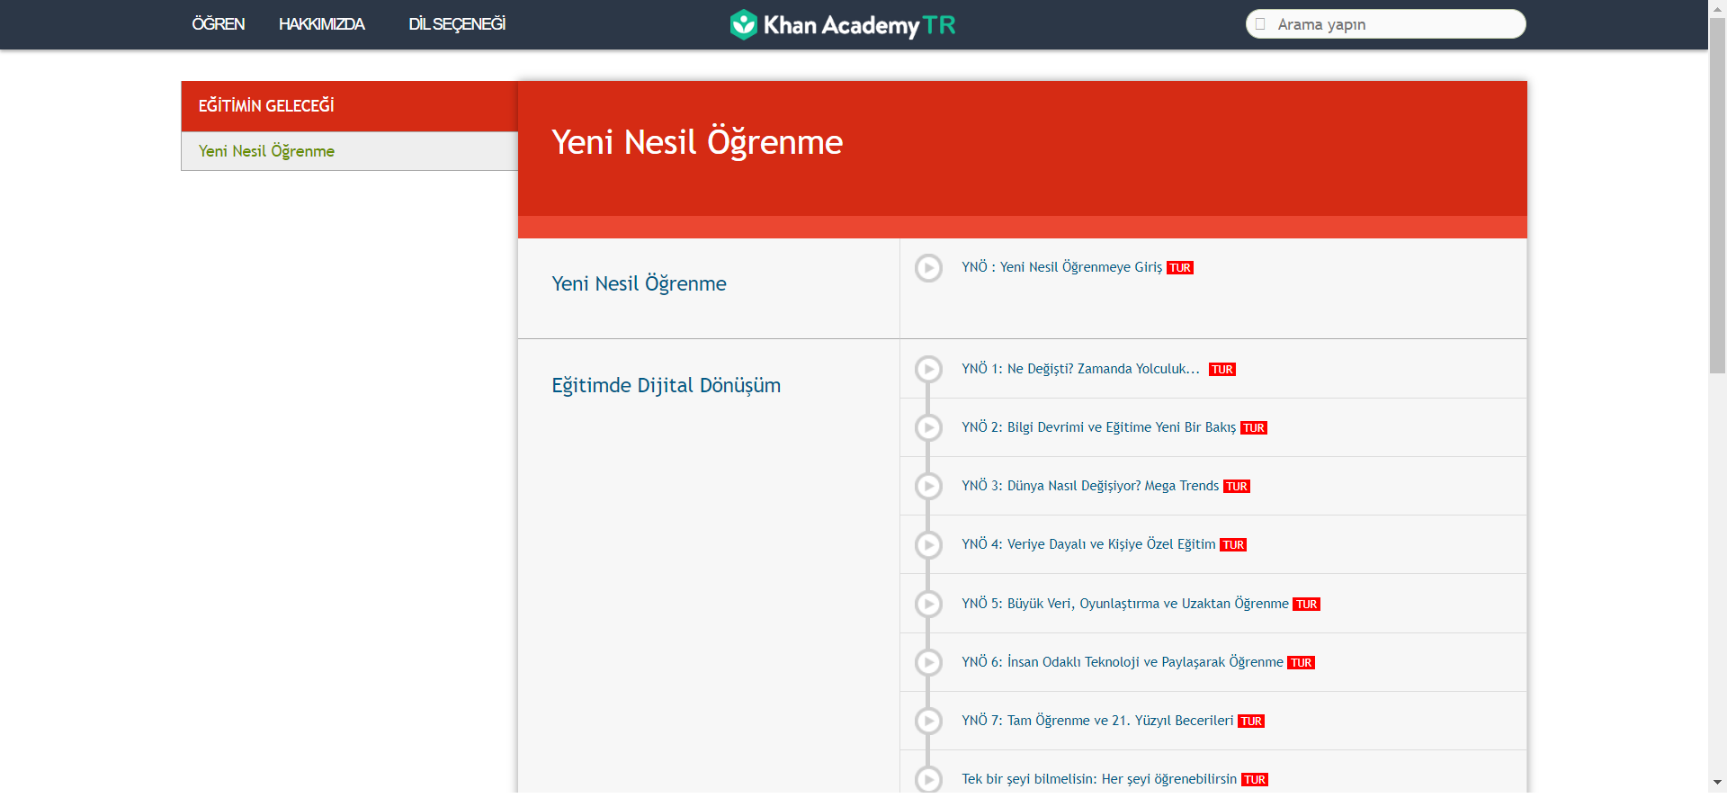

Slide 10
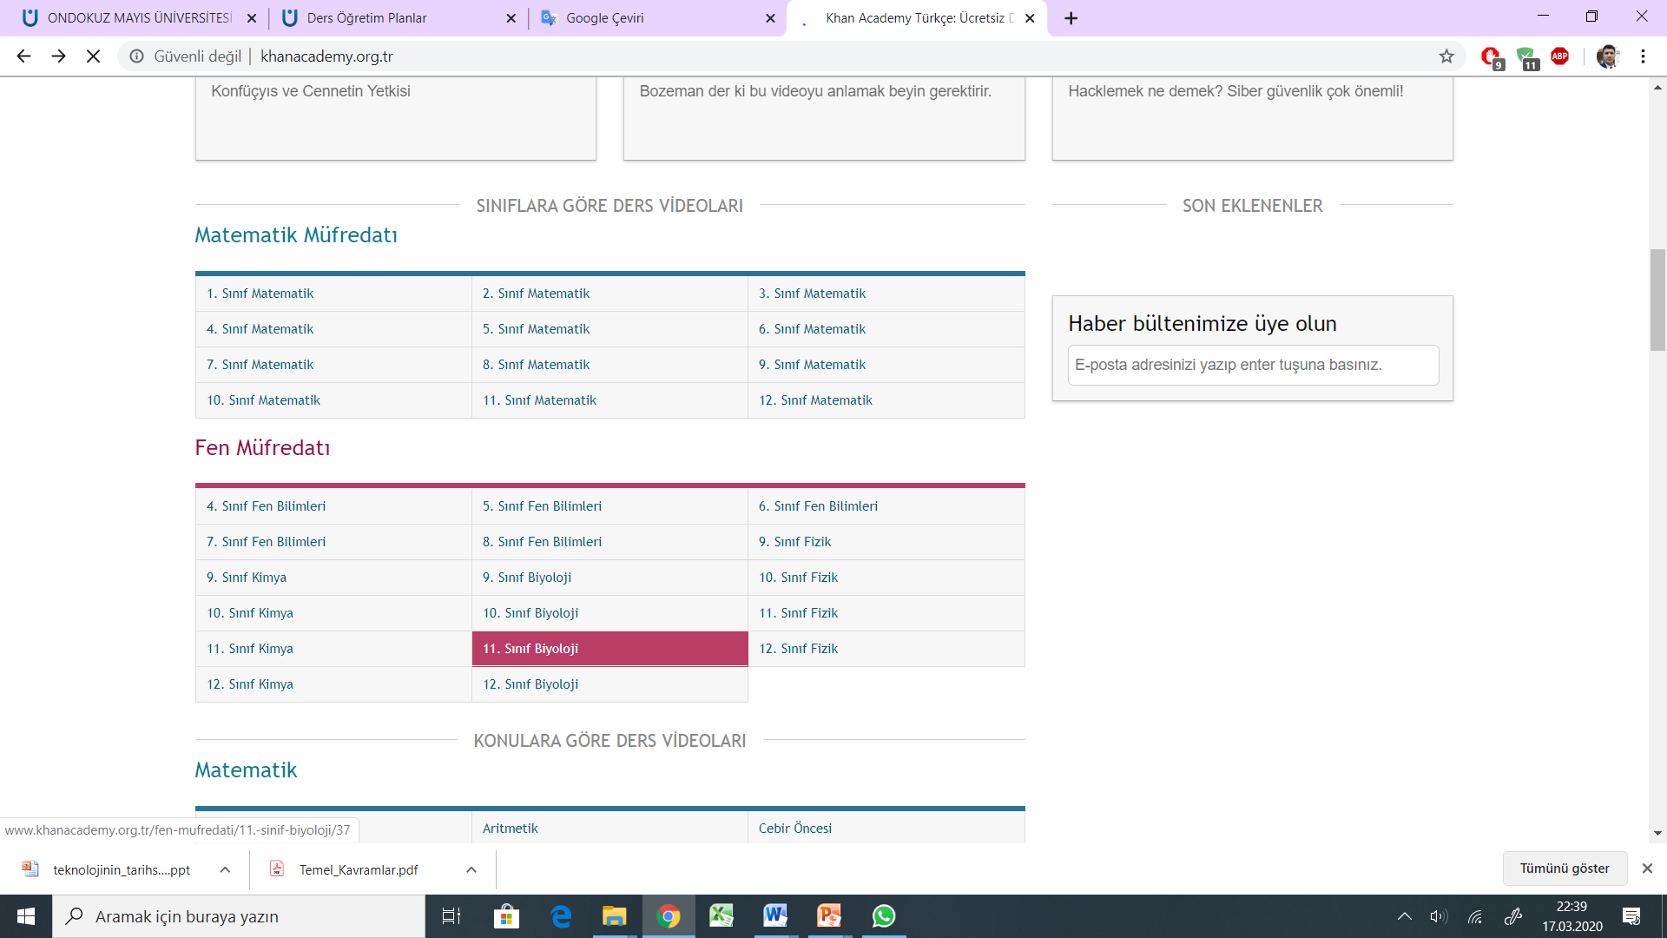

Slide 11
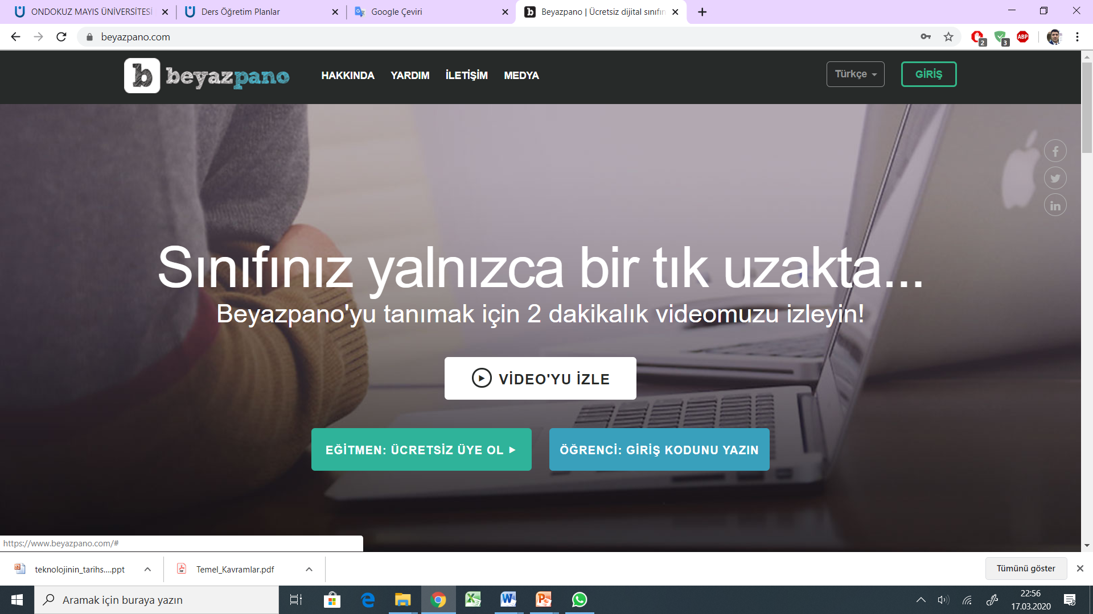
Beyaz Pano - http://www.beyazpano.com

Slide 12
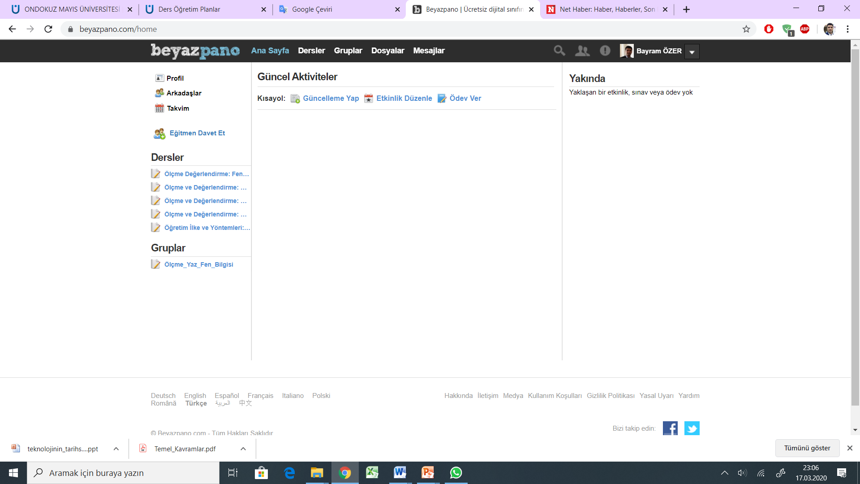

Slide 13
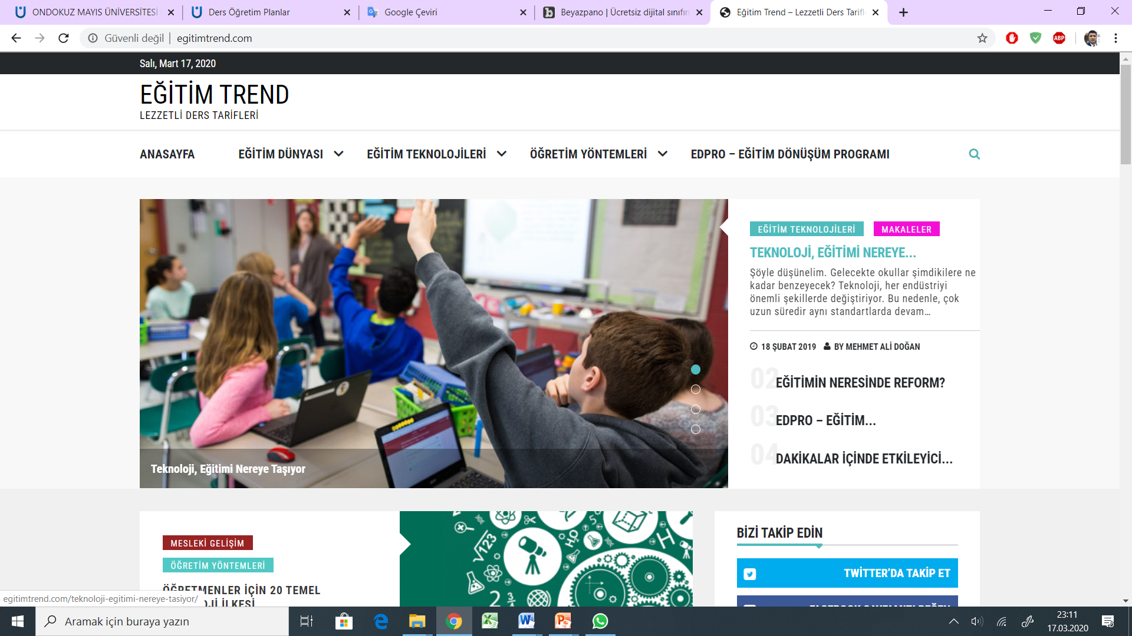
Egitim Trend - http://egitimtrend.com

Slide 14
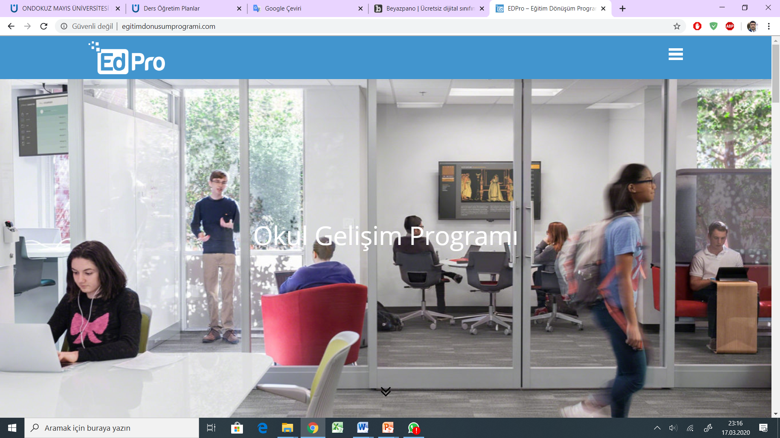

Slide 15
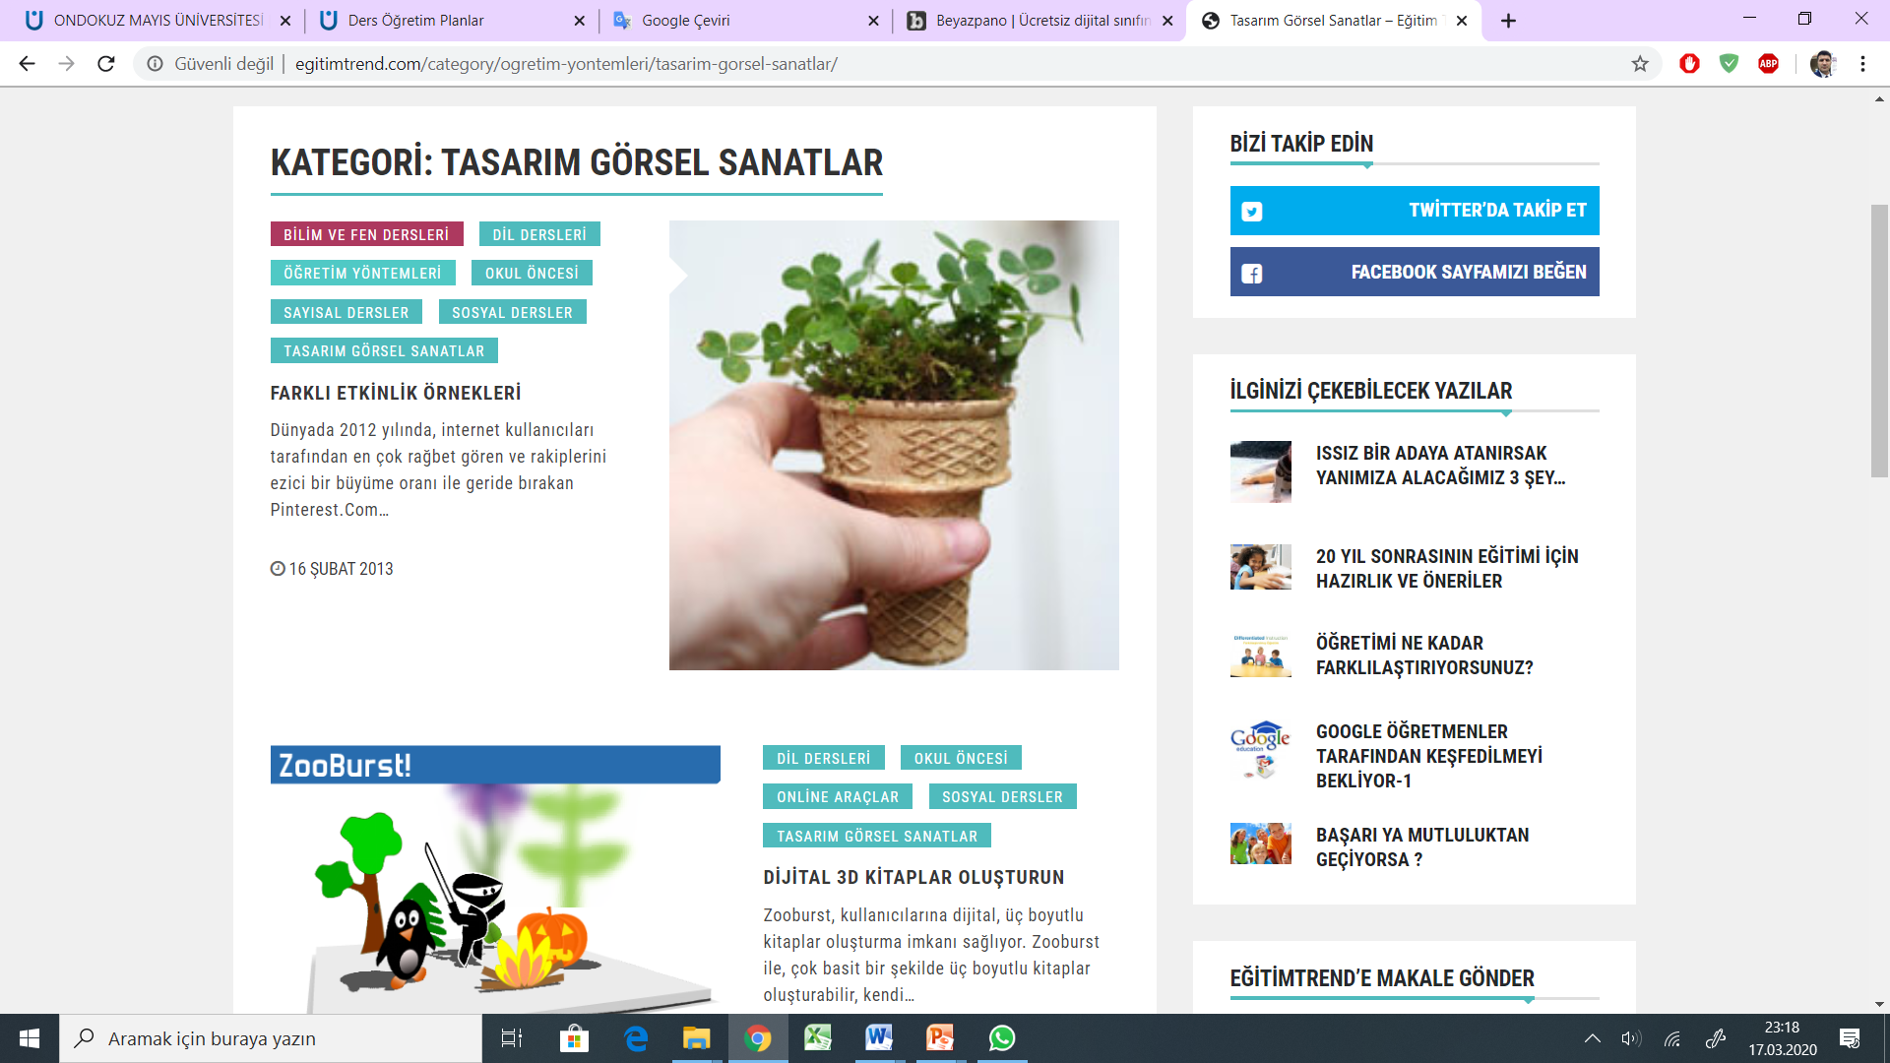

Slide 16
